Slide 1
Spoken disfluency
Una ricerca del 2014

Slide 2
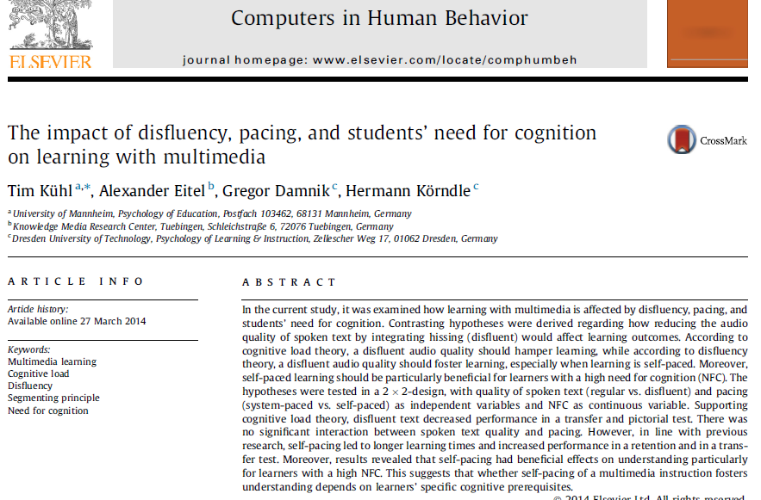

Slide 3
Scopo della ricerca
L’apprendimento da multimedia può essere migliore se lo studente mette in atto processi di apprendimento più profondi, attivi.
Come si ottiene?
Qui si studiano 3 fattori: disfluency - need for cognition - pacing

Slide 4
Teorie a confronto
Teoria del Carico cognitivo
Evitare le difficoltà non necessarie
Background noise
Disfluency
le difficoltà percettive dovrebbero provocare un’elaborazione più profonda.

Slide 5
pacing
Avere il controllo sulla presentazione
System-paced,
Learner-paced
Misure:
Need for cognition
(I really enjoy a task that involves coming up with new solutions to problems..)
Subjective rating of cognitive load..

Slide 6
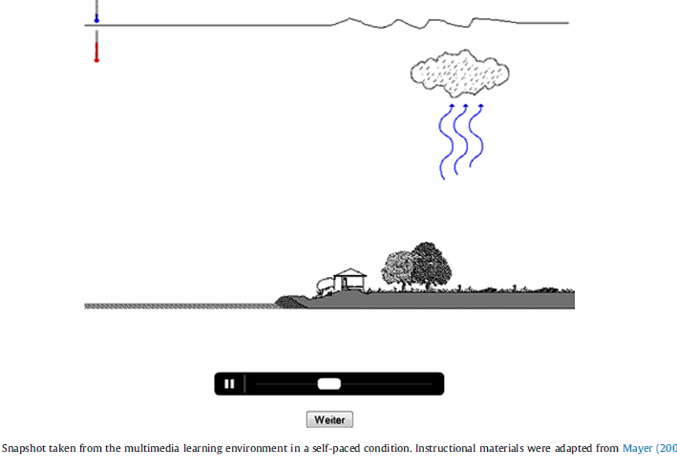

Slide 7
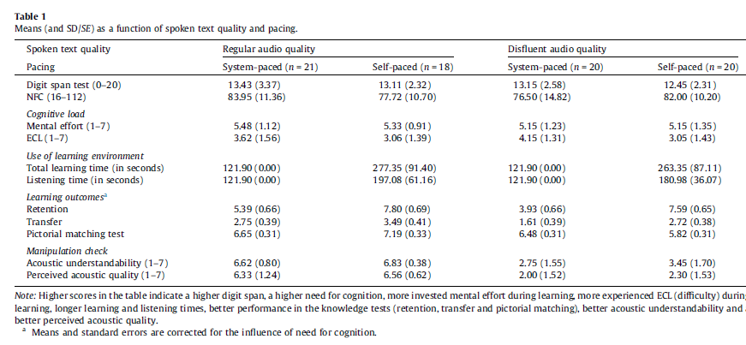

Slide 8
risultati
Nella condizione self-paced si sta più tempo sul compito (sempre) e si hanno migliori risultati
Chi ha il testo di buona qualità apprende meglio
I risultati supportano la CLT perché la performance di chi ha il testo disfluente è peggiore.
Le potenzialità degli studenti con un alto NFC non si possono realizzare in un contesto system-paced.

Slide 9
Teacher, the tape is too fast!
Ascoltare è difficile
https://www.academia.edu/2064584/The_Tape_is_too_fast
Non si può rileggere
È troppo veloce

